Slide 1
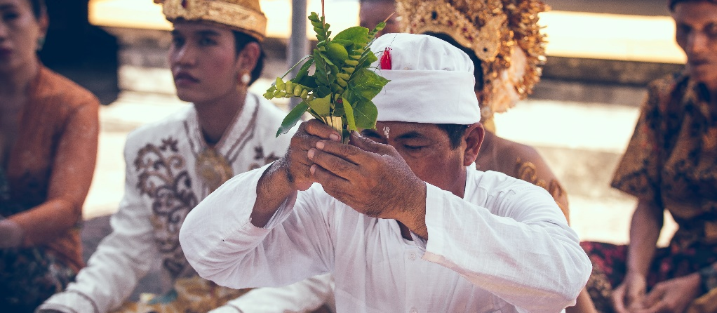
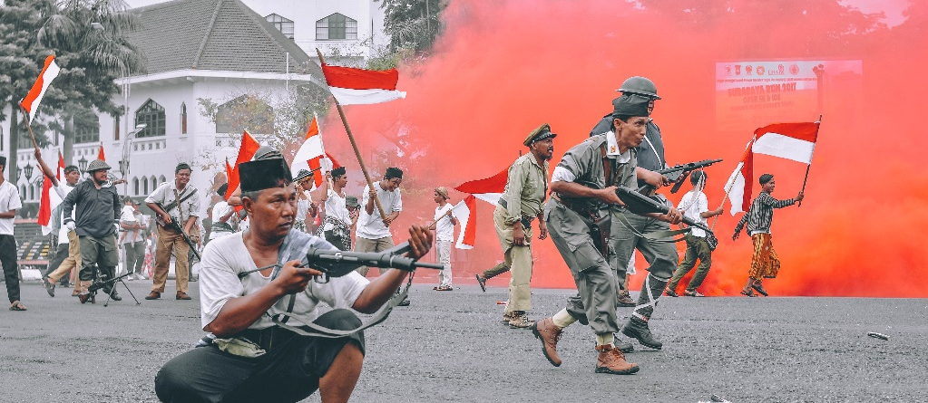
Menelusuri
Konsep dan Urgensi
Pendidikan Pancasila
Sejak zaman dahulu, wilayah-wilayah di nusantara ini mempunyai beberapa nilai yang dipegang teguh oleh masyarakat, sebagai contoh:
Percaya kepada Tuhan dan toleran, gotong royong, musyawarah, solidaritas atau kesetiakawanan sosial, dan sebagainya
Dalam perjalanan sejarah bangsa Indonesia, sesungguhnya nilai-nilai Pancasila sebagai pandangan hidup bangsa sudah terwujud dalam kehidupan bermasyarakat sejak sebelum Pancasila sebagai dasar negara dirumuskan dalam satu sistem nilai.

Slide 2
Masalah di Indonesia
1
Kesadaran Perpajakan
5
Dekadansi Moral
2
Korupsi
6
Narkoba
3
Lingkungan
7
Penegakan Hukum
4
Disintegrasi Bangsa
8
Terorisme

Slide 3
Kesadaran Perpajakan
Masalah Kesadaran Perpajakan
Kesadaran perpajakan menjadi permasalahan utama bangsa, karena uang dari pajak menjadi tulang punggung pembiayaan pembangunan. Masalah yang muncul adalah kurangnya kesadaran untuk membayar pajak dari masyarakat baik perorangan maupun lembaga.
Tidak hanya dari masyarakat kelas bawah, bahkan dari kalangan atas pun banyak yang tidak patuh untuk membayar pajak. Padahal kita sama-sama menikmati fasilitas umum

Slide 4
Korupsi
Masalah Korupsi
Masalah korupsi ini dari dulu hingga sekarang masih banyak terjadi, di pusat maupun di daerah. Hal tersebut menunjukkan bahwa masih bisa ditemukan perilaku pejabat yang kurang sesuai dengan nilai moral Pancasila.
Agar perilaku tersebut bisa dihilangkan, maka salah satu caranya adalah dengan mengintensifkan pendidikan Pancasila di perguruan tinggi. Hal itu karena mahasiswa adalah generasi muda calon-calon pejabat public.

Slide 5
Lingkungan
Masalah Lingkungan
Indonesia yang dikenal sebagai paru-paru dunia kini citranya sudah mulai luntur karena banyaknya kasus pembakaran hutan untu dijadikan lahan pertanian, perkebunan, hingga untuk membangun pabrik-pabrik.
Selain dengan hutan, indonesia juga memiliki masalah yang kompleks seperti sampah, polusi dari pabrik dan kendaraan yang semakin banyak. Hal tersebut menunjukkan kurangnya kesadaran dari masyarakat terhadap lingkungan. Peningkatan kesadaran tersebut juga merupakan tugas penting dari pendidikan pancasila

Slide 6
Disintegrasi Bangsa
Masalah Disintegrasi Bangsa
Reformasi di indonesia banyak menghasilkan perbaikan-perbaikan yang positif, tetapi juga menghasilkan nilai-nilai negatif, antara lain terkikisnya rasa persatuan dan kesatuan bangsa.
Salah satunya adalah pemerintah daerah yang terkadang memiliki pemahaman yang sempit mengenai otonom daerah, hinggan ingin mengistimewakan daerahnya dengan berbagai alasan.
Banyak yang menyatakan bahwa masalah tersebut terjadi karena kurangnya pemahaman nilai-nilai Pancasila.

Slide 7
Dekadansi Moral
Masalah Dekadansi Moral
Fenomena dekandansi moral tersosialisasikan melalui tayangan media massa. Banyak tontonan yang mengajarkan kekerasan dan tindakan-tindakan yang tidak bermoral.
Maka upaya dalam mencegah dekadansi moral itu juga merupakan bagian dari peran penting pendidikan pancasila

Slide 8
Narkoba
Masalah Narkoba
Letak geografis indonesia tidak hanya memberikan dampak positif, tetapi juga memberika dampak negatif, yaitu menjadi mudah untuk pengedar obat-obat terlarang keluar masuk ke negeri ini. Namun, sanksi yang diberika juga kurang tegas, sehingga tidak menimbulkan efek jera.
Akibatnya, banyak generasi muda yang masa depannya terancam karena kecanduan narkoba. Hal ini tentu sangat mengancam generasi penerus bangsa.

Slide 9
Penegakkan Hukum yang Berkeadilan
Masalah Penegakkan Hukum yang Berkeadilan
Banyak faktor yang berpengaruh terhadap efektivitas penegakan hukum, tetapi faktor dominan dalam penegakan hukum adalah faktor manusianya.
Konkretnya penegakan hukum ditentukan oleh kesadaran hukum masyarakat dan profesionalitas aparatur penegak hukum. Inilah salah satu urgensi mata kuliah pendidikan Pancasila, yaitu meningkatkan kesadaran hukum para mahasiswa sebagai calon pemimpin bangsa.

Slide 10
Terorisme
Masalah Terorisme
Asal mula dari kelompok terorisme itu sendiri tidak begitu jelas di Indonesia. Namun, faktanya terdapat beberapa kelompok teroris yang sudah ditangkap dan dipenjarakan berdasarkan hukum yang berlaku. Sejumlah tokoh berasumsi bahwa lahirnya terorisme disebabkan oleh himpitan ekonomi, rendahnya tingkat pendidikan, pemahaman keagamaan yang kurang komprehensif terkadang membuat mereka mudah dipengaruhi oleh keyakinan ekstrim tersebut.
Agama yang sejatinya menuntun manusia berperilaku santun dan penuh kasih sayang, di tangan teroris, agama mengejawantah menjadi keyakinan yang bengis tanpa belas kasihan terhadap sesama.

